Slide 1
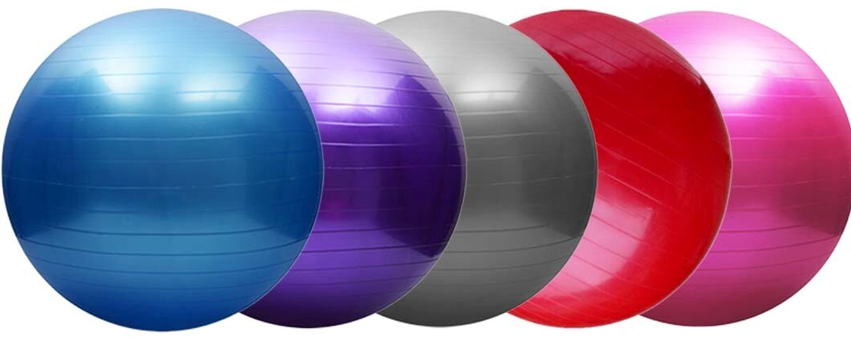
Муниципальное дошкольное образовательное бюджетное учреждение детский сад № 4 г. Зея
Мастер-класс
«Детский фитнес как средство формирования
гармоничного развития личности»
Разработала инструктор по физической культуре
Паштынова Светлана Викторовна

Slide 2
Движение – это жизнь!
«Двигательная активность - это деятельность, основным компонентом которой является движение и которая направлена на физическое развитие ребёнка, это средство всестороннего развития детей.» Гимнастика – это система подобранных физических упражнений.

Slide 3
Современная система оздоровительных тренировок «Фитнес» англ. fitness, от глагола «to fit» известна во всем мире как одна из наиболее эффективных и востребованных технологий физкультуры и спорта.

Slide 4
Основная задача – укрепление здоровья ребёнка, профилактика наиболее часто встречающихся заболеваний детского возраста и коррекция имеющихся отклонений в состоянии здоровья.
Частные задачи детского фитнеса:
оптимизировать рост и развитие опорно-двигательного аппарата (формирование правильной осанки, профилактика плоскостопия);
совершенствовать физические способности (развивать мышечную силу, гибкость, выносливость, скорость, силу, координацию);
развивать психические качества: внимание, память, воображение, умственные способности;
развивать и функционально совершенствовать органы дыхания, кровообращения, сердечно-сосудистую и нервную системы организма;
создавать условия для положительного психоэмоционального состояния детей;
воспитывать умение выражать эмоции, раскрепощённость и творчество в движении;
содействовать развитию чувства ритма, музыкального слуха.
формировать умение согласовывать движения с музыкой;

Slide 5
Направления в современном детском фитнесе:
Звероаэробика – аэробика подражательного характера; развивает воображение и фантазию.
Лого-аэробика – физические упражнения с одновременным произношением звуков и четверостиший; развивает координацию движений и речь ребёнка.
Step by step – освоение навыков равновесия, обучение правильной ходьбе, развитие мелкой моторики.
Baby top – упражнения на укрепление свода стопы, незаменимые для детей с развивающимся плоскостопием.
First step – занятия на освоение навыков равновесия, развития памяти, речи, мелкой моторики.
Baby games – подвижные игры, всевозможные конкурсы, эстафеты и упражнения на развитие внимания и мелкой моторики.
Упражнения с фитболом – гимнастика на больших разноцветных мячах; развивает опорно-двигательный аппарат.

Slide 6
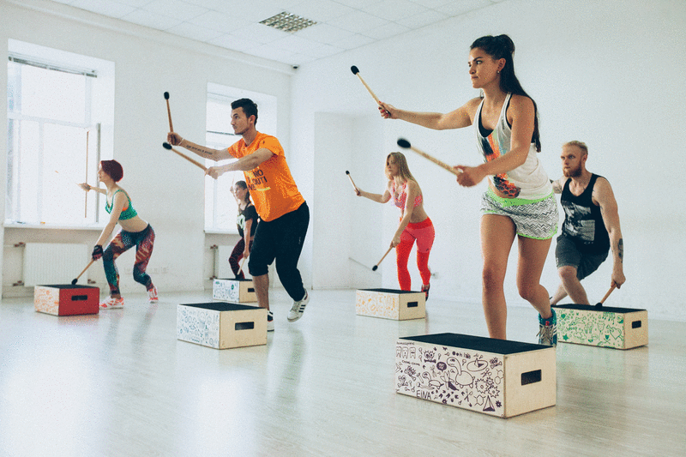
Бассенджи – новая разработка в фитнес-индустрии

Slide 7
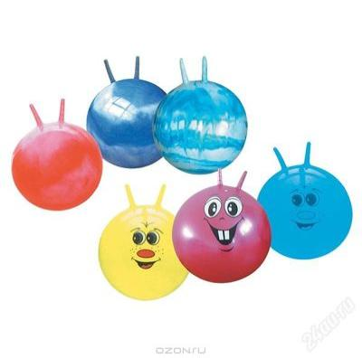
Фитбол
Фитбол (fit - оздоровление, ball-мяч)
- гимнастический мяч, используемый в оздоровительных целях.

Slide 8
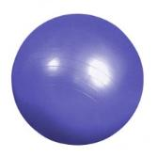
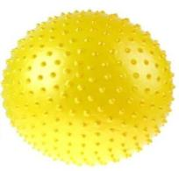
Каким должен быть фитбол?
Фитбол-гимнастика проводится на больших мячах, выдерживающих вес до 300 кг.
Для занятий с детьми дошкольного возраста мяч должен быть не сильно упругим.
d–45 см
3-4
года
5-6 лет
6-7 лет

Slide 9
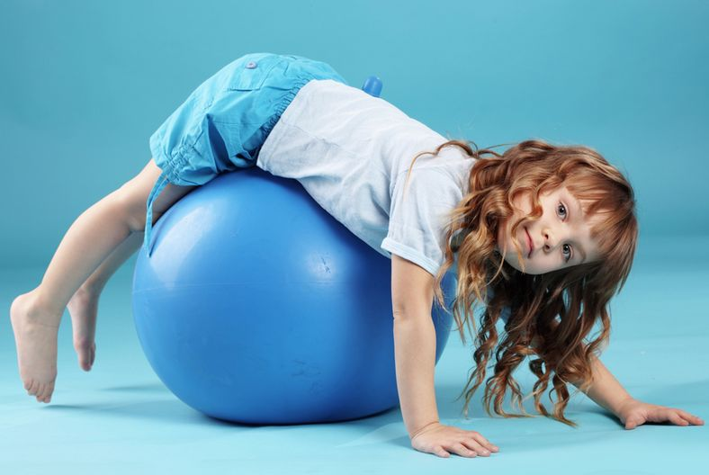
Фитбол-барабаны – это вид гимнастики, где в выполнении физических упражнений включаются совместно двигательный, вестибулярный, зрительный, слуховой и тактильный анализаторы, что усиливает положительный эффект от занятий

Slide 10
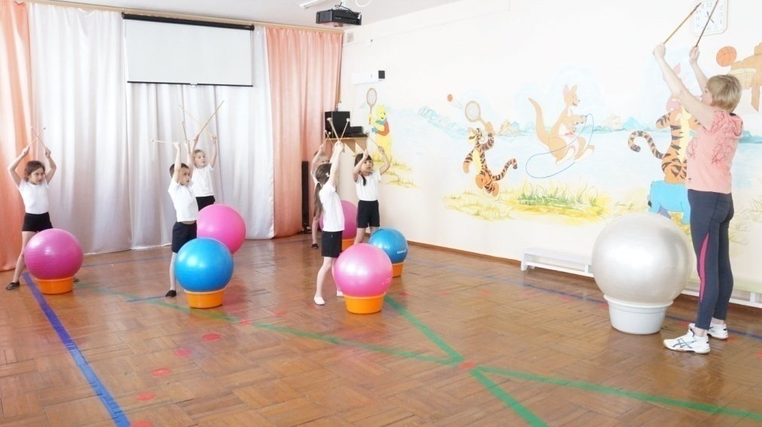
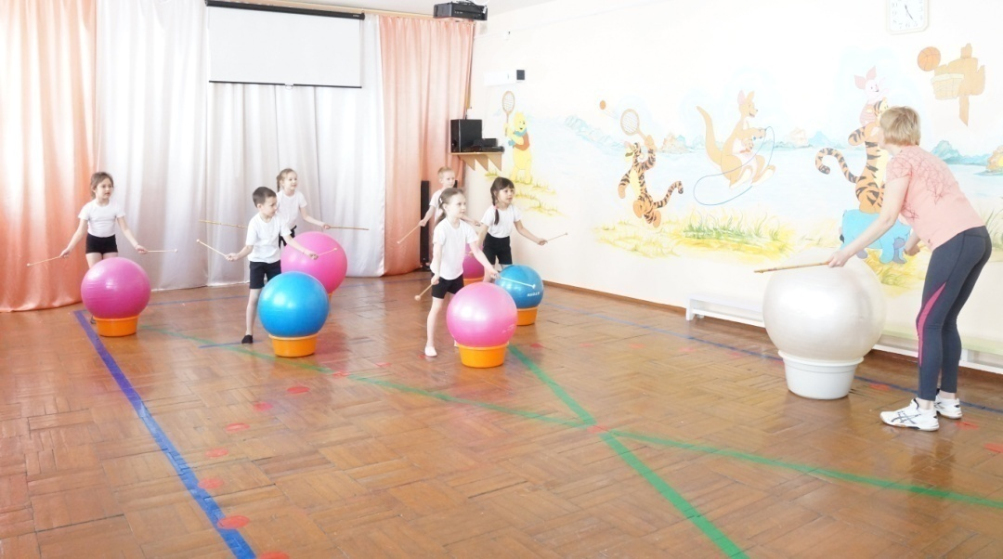
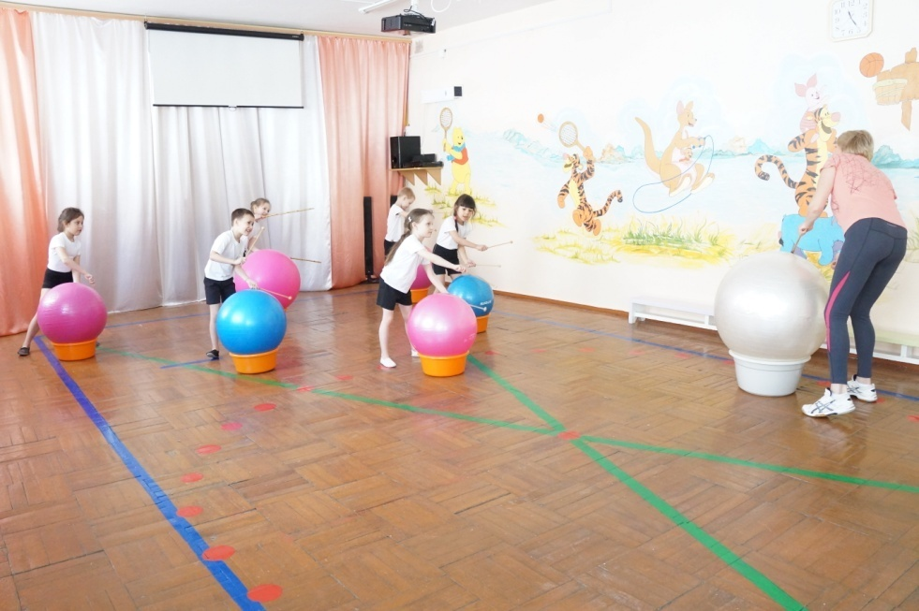
Фитбол-барабаны
Занятие с детьми

Slide 11
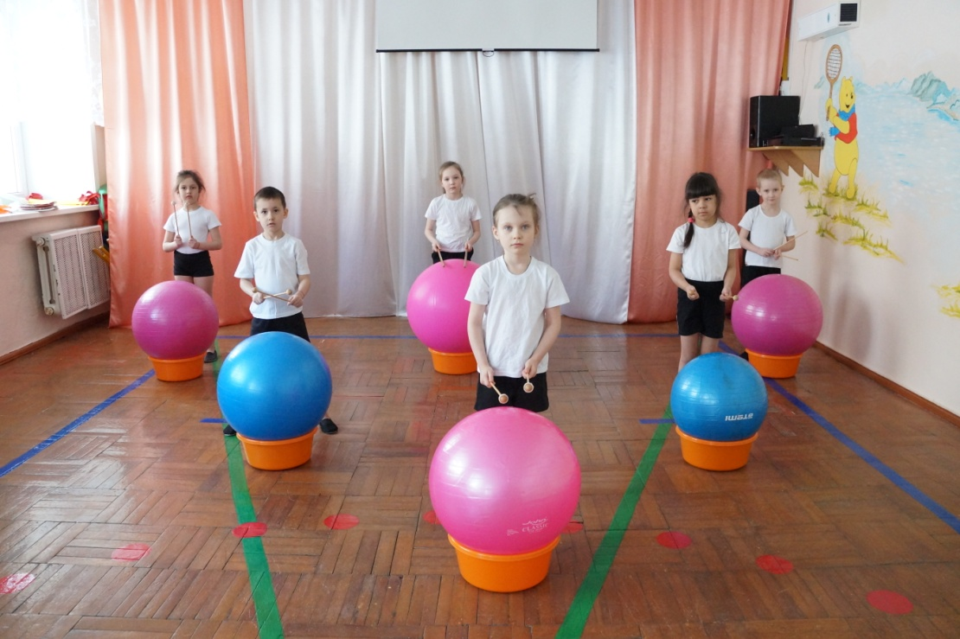
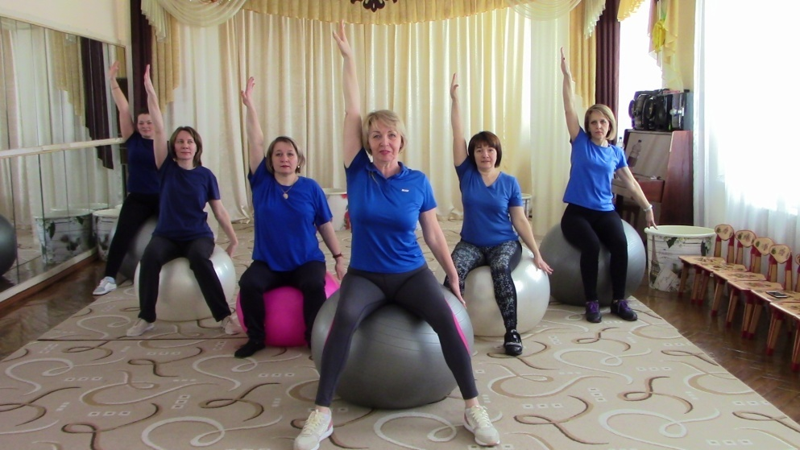
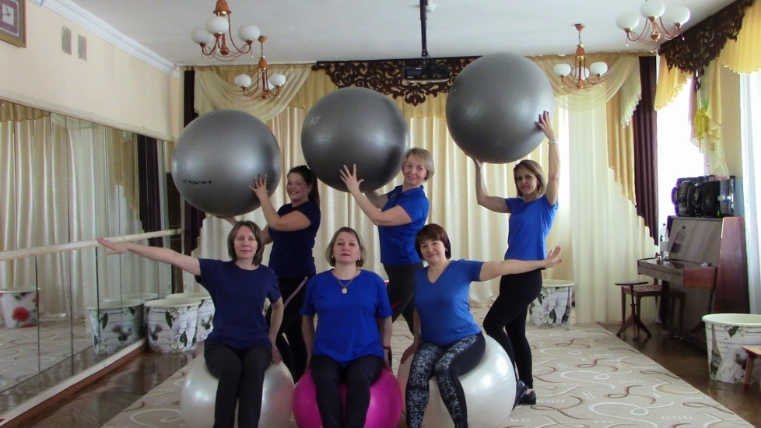
Фитбол – доступен всем

Slide 12
Желаю всем быть здоровыми! Спасибо за внимание!

